Slide 1


Een zee aan verbanden – vakdidactisch puzzelen
Clara Spee, Renske Jacobs en Nienke Wieringa NIBI-conferentie 18 januari 2020
Notes:
Vragen stellen: mag tussendoor als iets niet duidelijk is. Anders achteraf of tijdens de borrel.

Slide 2
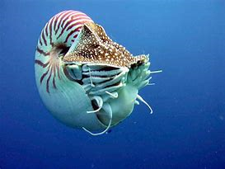

Slide 3
Deze workshop
Centrale vragen:
Waar hebben startende biologieleraren behoefte aan op het gebied van vakdidactische begeleiding op school?
Wat zijn volgens u de rode lijnen/grote ideeën in de biologie? En hoe verschilt dat van wat uw collega denkt?
Wat valt er te ontdekken bij het gebruik van het praktische denkgereedschap, en is deze bruikbaar tijdens het lesontwerp/in de klas/tijdens het begeleiden van startende leraren?
Programma
Wie bent u? En wie zijn wij?
Achtergrond van het project Begeleiding Startende Leraren
De grote ideeën in de biologie: welke zijn dat eigenlijk, en waarom zijn ze van belang op school?
Zelf puzzelen met het denkgereedschap
Delen van uitkomsten, o.a. met filmpjes uit ons project
Afsluiting en blik in de toekomst

Slide 4
Wie zijn jullie?

Slide 5
Wie is er biologiedocent?

Slide 6
Wie begeleidt (wel eens) beginnende biologieleraren, op school of op een lerarenopleiding?

Slide 7
Wie is er zelf een beginnende biologieleraar (max 3 jaar leservaring)?

Slide 8

Wie zijn wij?
Clara Spee
Renske Jacobs
Nienke Wieringa

Slide 9

Begeleiding van startende biologiedocenten
BSL-project
Begeleiding op school vaak gericht op regie en algemene didactiek; weinig op vakdidactiek
Opdracht aan ons: ontwikkel een vakdidactische begeleidingstool die op school gebruikt kan worden
  Vakspecifieke kijkwijzer (alle vakken)
  Aanvullend gereedschap

Slide 10
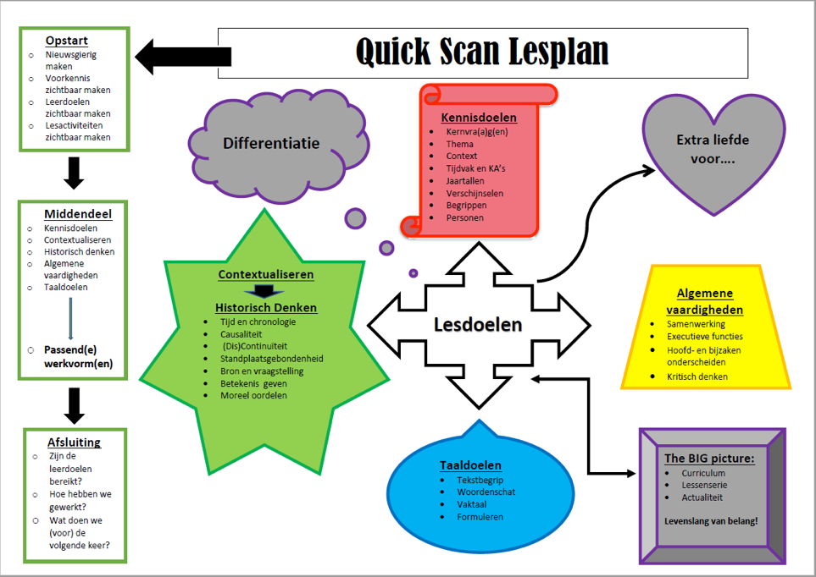
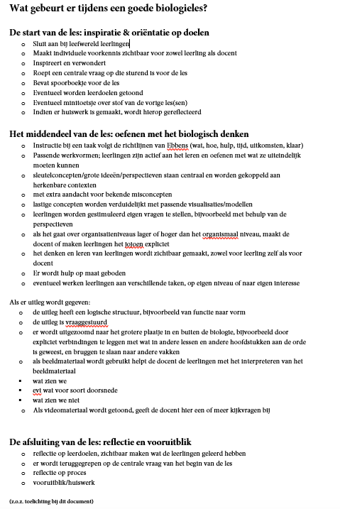
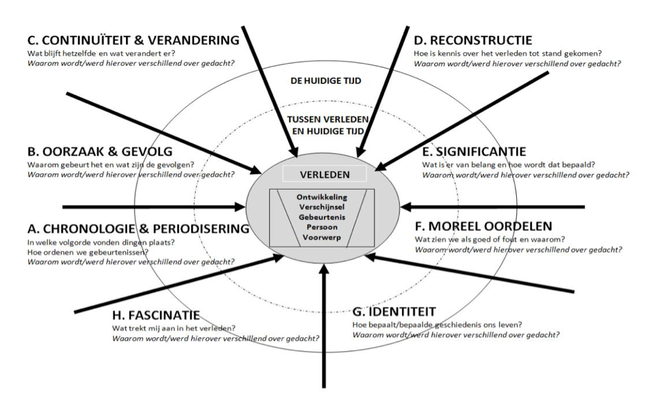
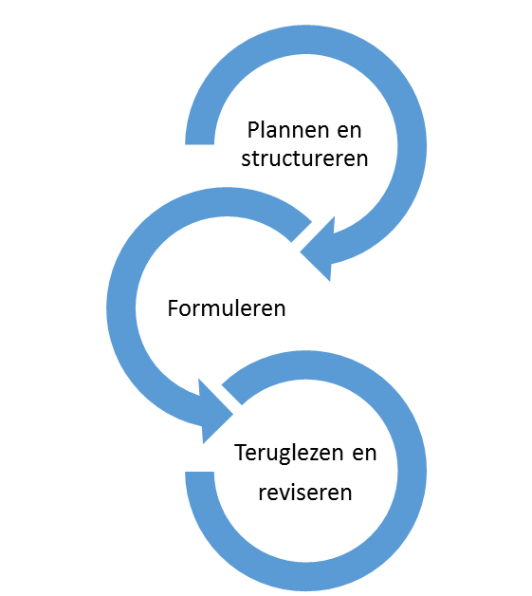

Slide 11
Wat vinden startende biologiedocenten vaak lastig?
Het grote plaatje/de grote lijnen vs details
Visualiseren en omgaan met beeld en modellen
Onderzoekend leren/leren onderzoeken
Systeemdenken/jojo-en
Verwondering opwekken
Goede contexten vinden en gebruiken
Notes:
Moet ik nog even opzoeken.
Ik denk er nu wel aan, Renske, dat jij een plan had voor het maken van een soort checklist voor het laten zien van afbeeldingen. Lijkt me ook nog heel zinvol

Slide 12
Wat vinden startende biologiedocenten vaak lastig?
Het grote plaatje/de grote lijnen vs details
Visualiseren en omgaan met beeld en modellen
Onderzoekend leren/leren onderzoeken
Systeemdenken/jojo-en
Verwondering opwekken
Goede contexten vinden en gebruiken
Notes:
Moet ik nog even opzoeken.
Ik denk er nu wel aan, Renske, dat jij een plan had voor het maken van een soort checklist voor het laten zien van afbeeldingen. Lijkt me ook nog heel zinvol

Slide 13
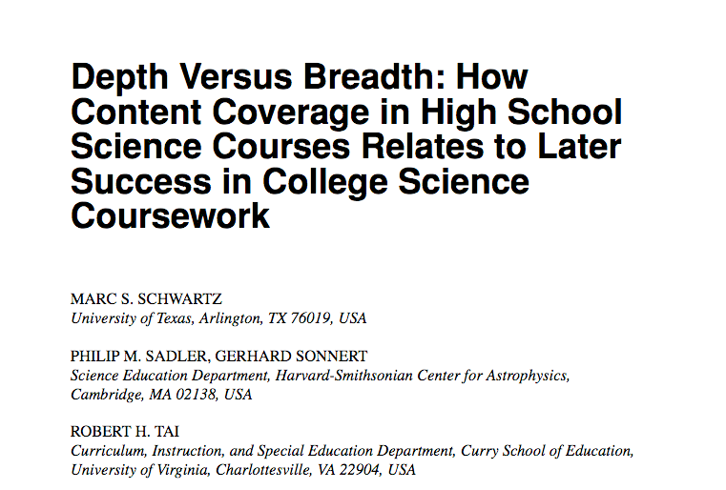
Notes:
Iedereen weet dat in alle vakken, maar vooral in het vak biologie, het programma als overladen wordt ervaren. Veel feitjes, leerlingen zien de verbanden ertussen niet.
Veel tijd besteden aan grote lijnen is effectief. Beter minder inzichten diepgaander begrijpen dan heel veel feitjes oppervlakkig kennen.
Grote ideeen zorgen voor samenhang tussen verschillende hoofdstukken; helpen opbouw samenhangende kennis.
Bij grote ideeen horen sleutelvragen, waarmee situaties vanuit biologisch perspectief kunnen worden bevraagd.
Ook wijzen op het essay van Fred Janssen dat iedereen mee kan nemen.

Slide 14
Wat zijn dat dan, die grote ideeën/rode lijnen?
Ga naar https://answergarden.ch/1069560 en

Slide 15
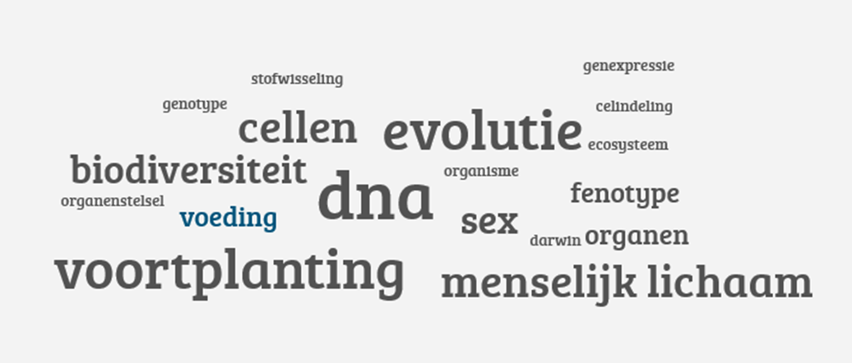
Wat denkt 5 havo?

Slide 16
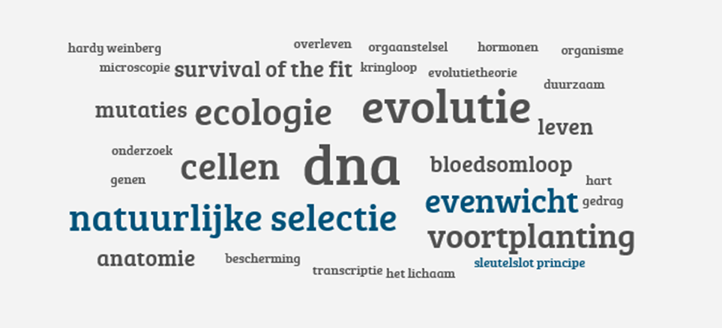
Wat denkt 6 vwo?

Slide 17
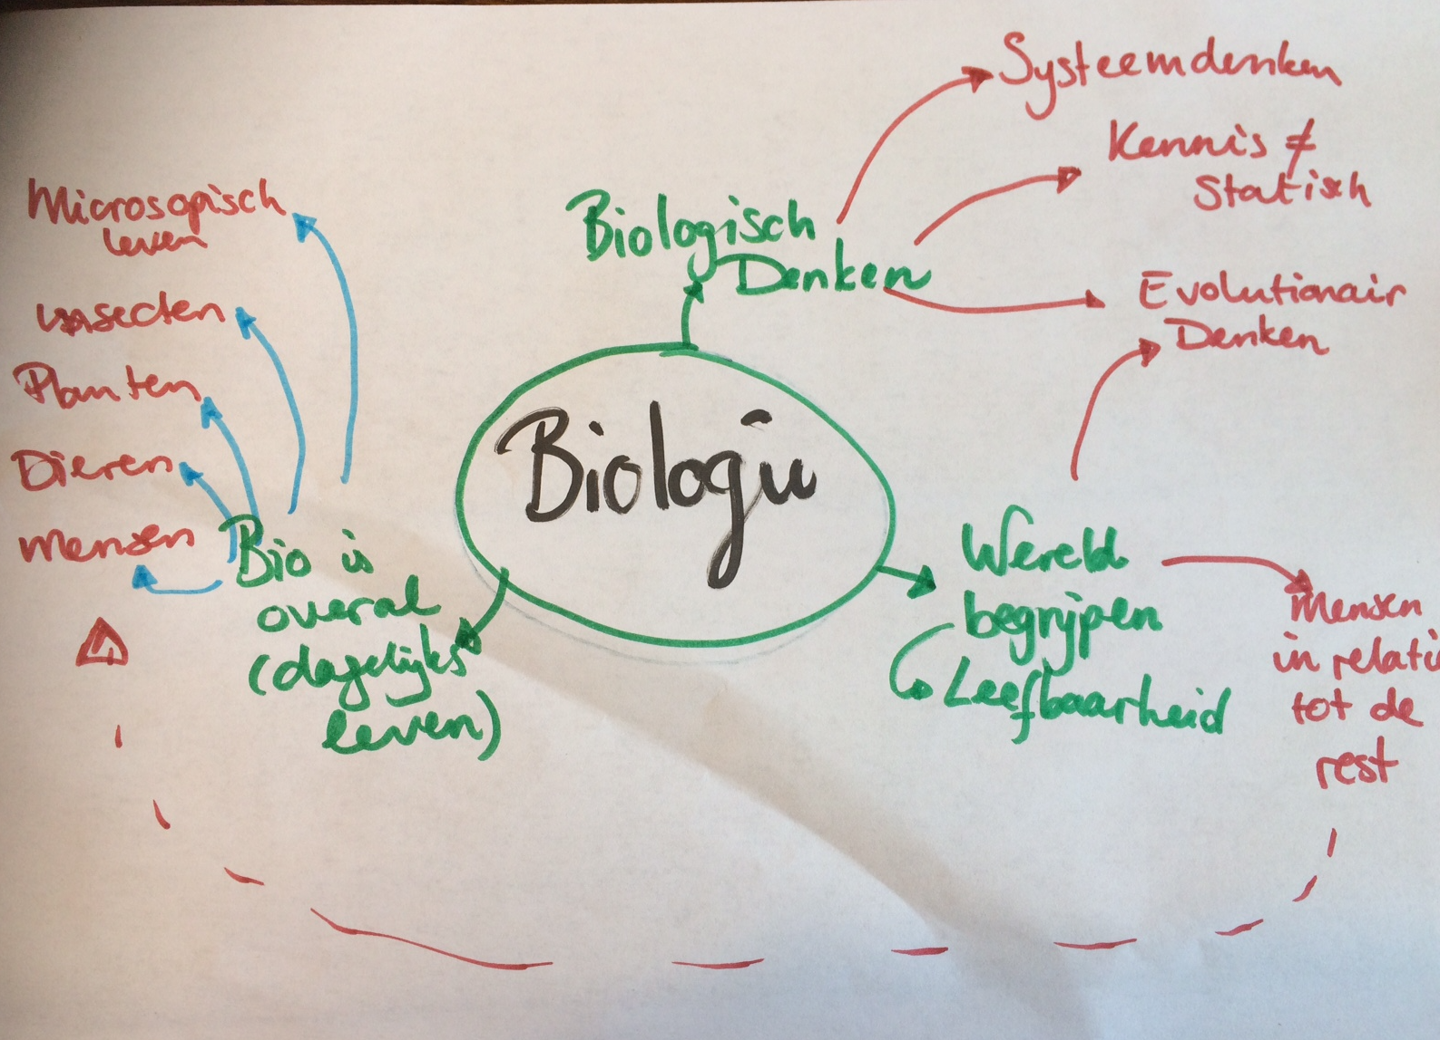
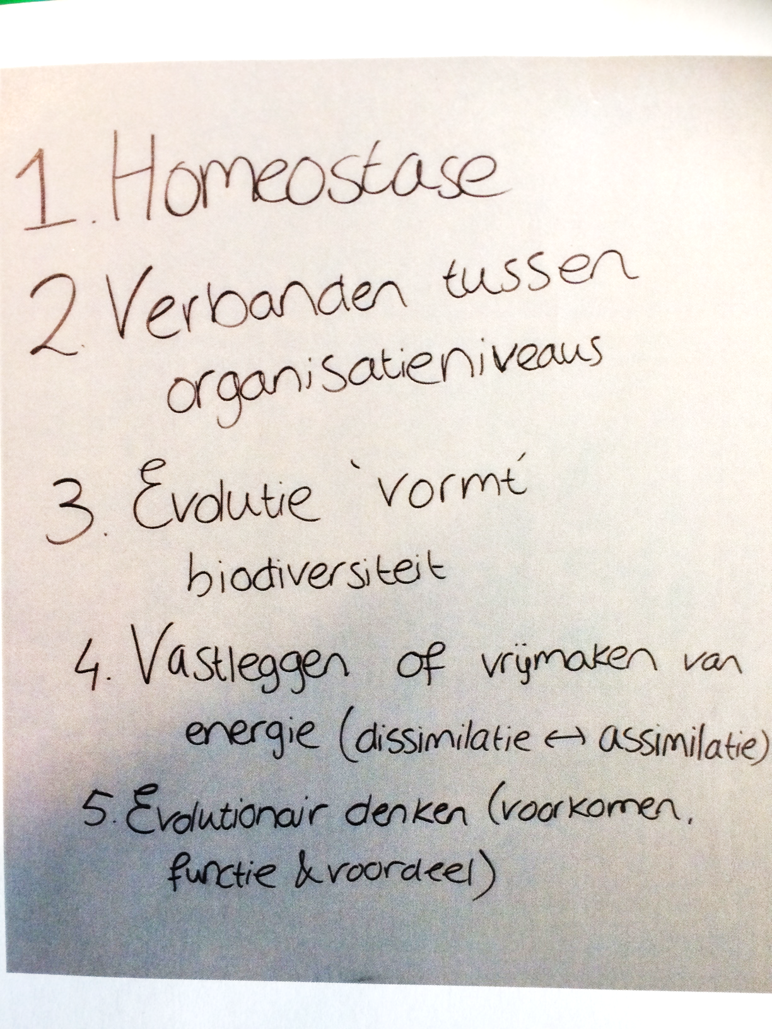
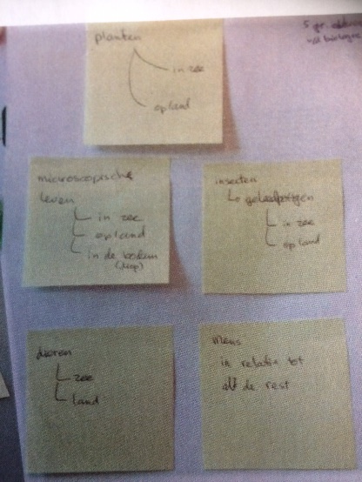
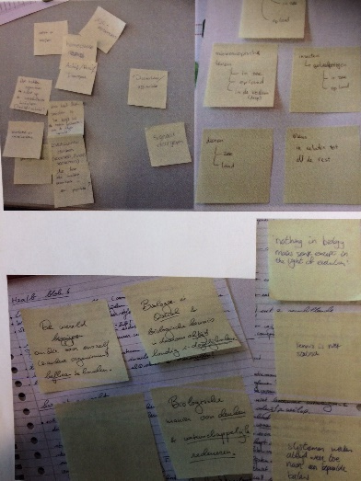
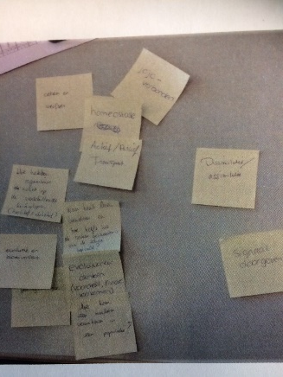
Wat denken docenten-in-opleiding?
Hier foto’s in plakken

Slide 18
Wat zegt de literatuur?
Internationaal: “Big Ideas”
Systeemmatrix (syllabus)
Drempelconcepten
Notes:
Dit moet ik nog verder uitwerken op meerdere dia’s, is alleen een overzichtje van onderwerpen voor in het theoretische achtergrond-gedeelte

Slide 19
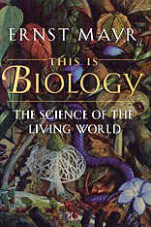
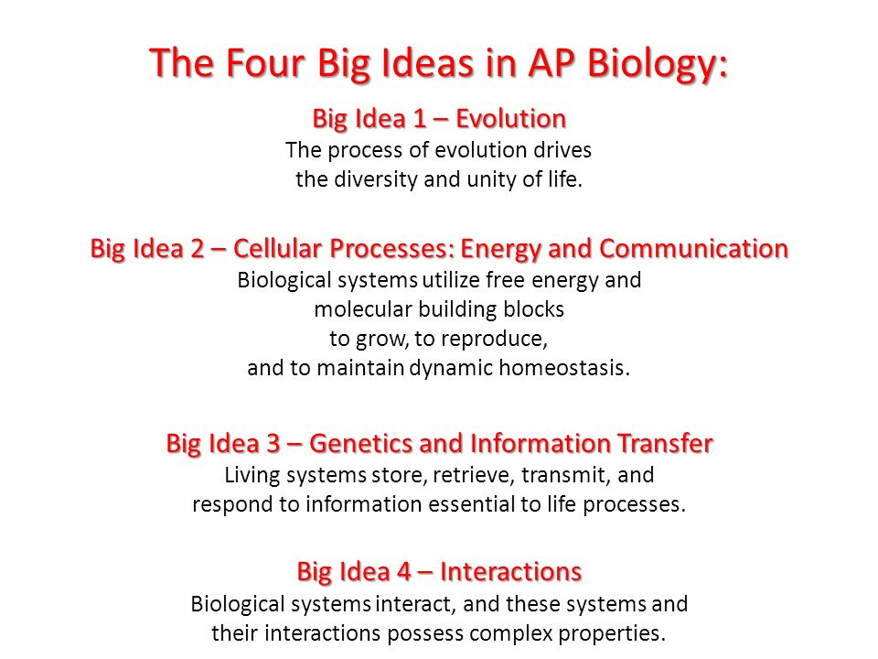
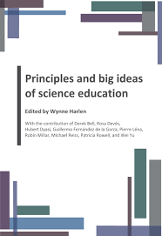
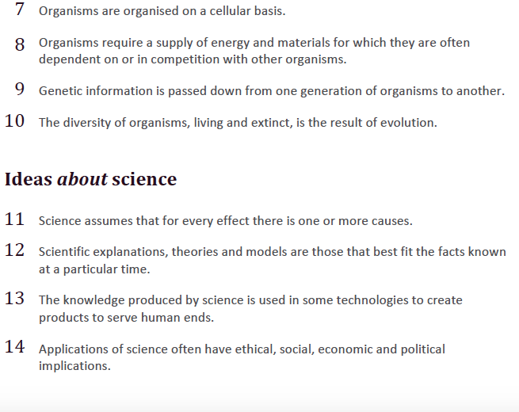
Big ideas/big questions

Slide 20
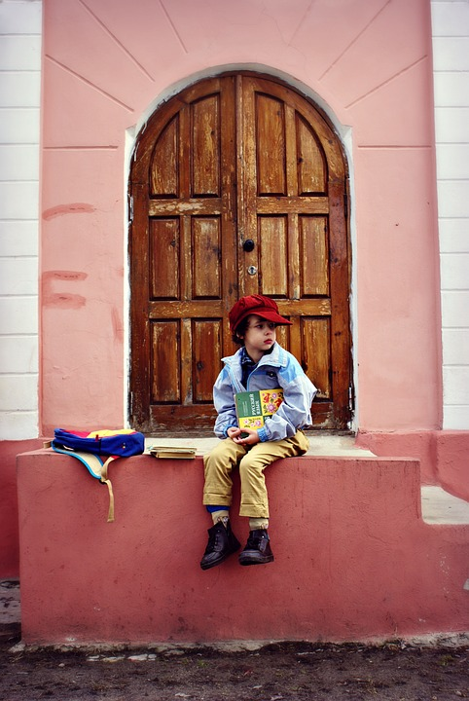
Drempelconcepten
Transformatief en onomkeerbaar: zorgt dat de leerlingen alles anders ziet
Moeilijk: meestal tegenintuïtief
Integratief: brengt verschillende gebieden van het vak samen

Slide 21
Drempelconcepten-voorbeelden
Je lichaam is een energiecentrale. Vele organen werken continu samen om verbranding in de cellen mogelijk te maken.
Elke cel heeft twee kopietjes van elk chromosoom in zich: één van vader en één van moeder.
Eiwitten zijn moleculaire machines
…
Drempelconcepten verdienen veel tijd en aandacht, maar krijgen die vaak niet, bijvoorbeeld omdat ze in de schoolboeken ontbreken of onderbelicht blijven.
Notes:
Let op: onderscheid met “big idea” duidelijk maken: deze drempelconcepten zijn gedefinieerd naar hun functie, en niet naar de grootte van het idee.

Slide 22
Grote ideeën in de praktijk: waarom en hoe (1)
Bewustworden
Expliciteren
Activeren
Weglaten
Notes:
1. Vaak zien beginnende leraren de grote lijnen niet (wij zijn ze ook nog steeds aan het ontdekken). Dat is ook logisch, want de studie is meer gericht op specialisatie dan op overzicht
2. Als leraren ze wel zien, vergeten ze vaak hier expliciet over te zijn naar leerlingen toe [als we ze maar veel feitjes laten zien, ontdekken ze de grote lijnen vanzelf wel. Of: ze kunnen dit grote idee nog niet aan in klas 1]
3.Centrale vragen en activiteiten voor leerlingen.
4. Hoe krijg je dan alles af? => uitkomsten onderzoek Breadth versus Depth. Zie ook 2 betreffende hoofdstukjes uit BioLogen van Fred Janssen.

Slide 23
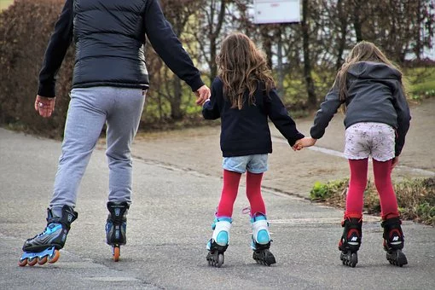
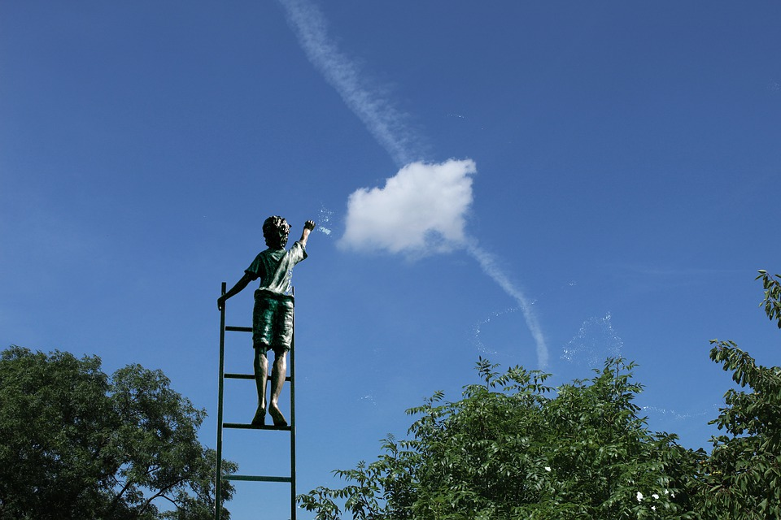
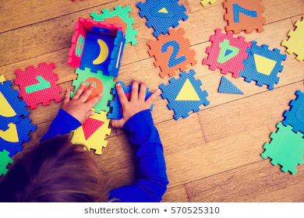
Grote ideeën in de praktijk: leerlingen
Groot idee => voorbeelden
Voorbeelden => groot idee
Notes:
Ladder, puzzel, training, drempel
Voorbeelden in boekje.

Slide 24
OK, goed, wat zijn die grote ideeën dan, volgens ons?
Energie
Cellen
Zelfregulatie
DNA en eiwit
Ecologie
Voortplanting
Ontwikkeling
Vorm en functie
Evolutie
Biodiversiteit
Emergentie (organisatieniveaus)
Ontwerpen
Onderzoeken
Modelleren
Waarderen & oordelen
Beleven
Maar: iedereen aan wie je deze vraag stelt, komt met een ander rijtje. Niet de verkaveling is van belang, wel dat er grote lijnen worden geschetst.
Notes:
Iets zeggen over het document:
Wetenschap leren bedrijven buiten beschouwing gelaten, dat zit in de blauwe kaartjes.
Streven was in onze formulering vooral enthousiasme en verwondering op te wekken.
Doelgroep is in eerste instantie startende leraren.
Niveau van de tekst is bovenbouw havo/vwo, kan makkelijk aangepast worden voor onderbouw.

Slide 25
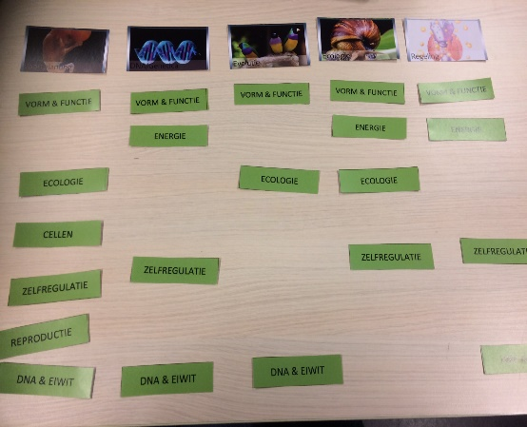
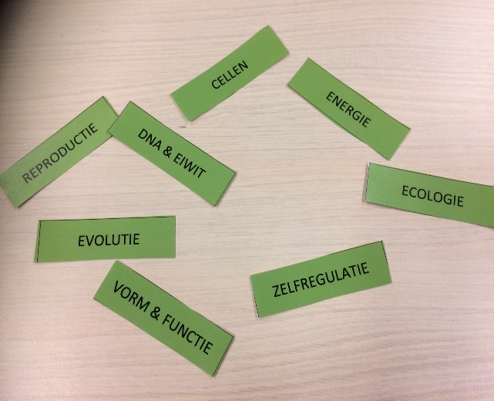
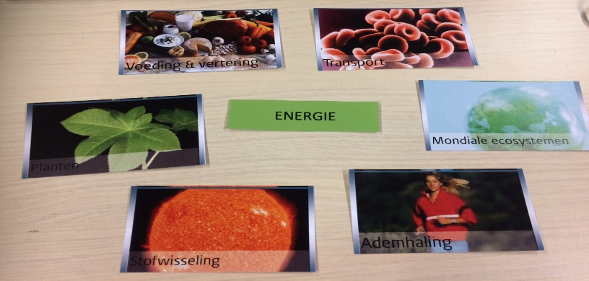
Het denkgereedschap
(magneet)kaartjes faciliteren het gesprek (bijv. tussen startende leraar en begeleider op school)
Overzicht in de klas
Flexibel weglaten/uitbreiden
Hoofdstukkaartjes (drie edities: Bvj, Nectar en Basis (leeg))
Groen: grote ideeën (6 x per idee)
Geel: organisatieniveaus
Blauw: vaardigheden

Slide 26
Aan de slag!
Maak groepje van twee of drie (liefst met mix aan ervaring binnen groepje).
Kies met je groepje één van de activiteiten die beschreven staan op het blad “suggesties voor werkvormen”.
Probeer meteen te linken aan je eigen lespraktijk.
Blijf bij deze werkvorm, kies een nieuwe, of bedenk een geheel nieuwe werkvorm.
Notes:
padlet

Slide 27
Aan de slag
Grote ideeen
Energie
Cellen
Zelfregulatie
DNA en eiwit
Ecologie
Voortplanting
Ontwikkeling
Vorm en functie
Evolutie
Biodiversiteit
Emergentie (organisatieniveaus)
Hoofdstukkaartjes
Ontwerpen
Onderzoeken
Modelleren
Waarderen & oordelen
Beleven
AAN DE SLAG
Maak groepje van twee of drie (liefst met mix aan ervaring binnen groepje).
Kies met je groepje één van de activiteiten die beschreven staan op het blad “suggesties voor werkvormen”.
Probeer meteen te linken aan je eigen lespraktijk.
Blijf bij deze werkvorm, kies een nieuwe, of bedenk een geheel nieuwe werkvorm.
Notes:
Iets zeggen over het document:
Wetenschap leren bedrijven buiten beschouwing gelaten, dat zit in de blauwe kaartjes.
Streven was in onze formulering vooral enthousiasme en verwondering op te wekken.
Doelgroep is in eerste instantie startende leraren.
Niveau van de tekst is bovenbouw havo/vwo, kan makkelijk aangepast worden voor onderbouw.

Slide 28
En?
Nieuwe inzichten?
Wat kun je ermee in de begeleiding van startende leraren?
Wat kun je ermee in de les?
Wat vond je ervan?

Slide 29
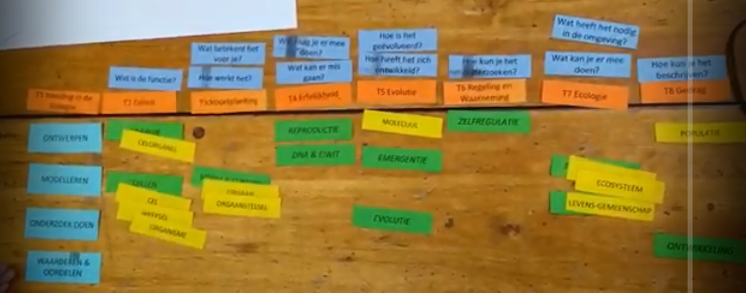
Notes:
2 stagiairs
Werkwijze: alle kaartjes in 1 keer krijgen
Uitkomst: beide stagiairs beginnen hetzelfde: van H1 naar H8 en daarna kijken of de rest er een beetje ‘onder’ (of boven) past.
Waarom als uitgangspunt oranje? “Daar staan getallen op.”
Groene en gele kaartjes komen eronder.
(((bij deze stagiairs in een sort matrix met op de x-as de manier waarop je het onderwerp zou kunnen benaderen. Hij noemt het perspectieven ;))))
Daarna alle kaartjes weer ingeleverd. Toen opdracht anders gegeven, nl: (zie volgende dia)

Slide 30
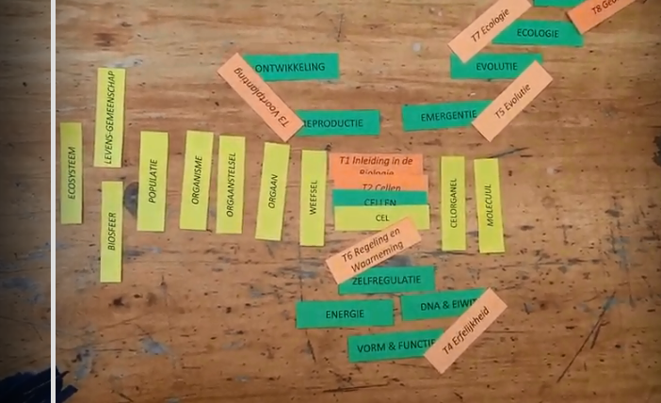
Notes:
Van: stagiair 1e half jaar.
Werkwijze: eerst groen, toen geel, toen oranje
Inzicht: “Cellen is het middelpunt van de hele biologie”
Groen = vanuit cellen kun je groter denken (boven) of kleiner (onder).
Geel erbij: “mooi, weer cel!” toen organisatieniveaus van links naar rechts – van . Halverwege geeft leerling zelf toe: “Het feit dat hier (links) ecosysteem ligt, staat nu los van dat daar (rechtsboven) biodiversiteit ligt. Je zou hem wel zo kunnen draaien (gele kaartjes spiegelen) om te ordenen dat dan ecosystemen bij(/onder) biodiversiteit ligt… maar daar heb ik niet voor gekozen, want je leest van links naar rechts, dus van groot naar klein.“

Slide 31
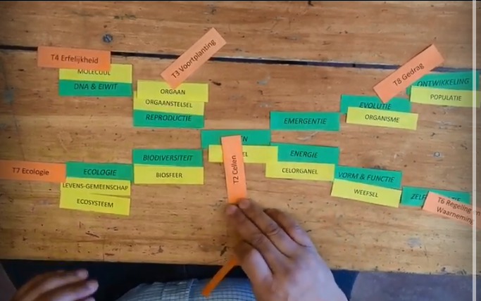
Notes:
Van: stagiair 2. Bezig met uitloop van mastertraject.
Werkwijze: eerst groen, toen geel, toen oranje
Inzicht: “Vanuit cellen kun je vertrekken naar alle poten van de biologie”
Groen = veel moeite om kaartjes goed te leggen. Uiteindelijk in een kruis met cellen als middelpunt.
Geel erbij: kon redelijk makkelijk
“Oranje laat zien dat wat oorsponkelijk moeizaam gebon, uiteindleijk toch wel geklusterd is. We beginnen bij cellen en vanuit daar vertrekken we naar de rest. […] Vanuit cellen kun je het uitbouwen of Kleiner maken om eigelijk alle poten in te komen.
Denk je dat leerlingen ook zo denken, vanuit cellen? Nee, vanuit hen zijn het gewoon los zand hoofdstukken. Misschien dat er samenhang zit tussen H3 en 4 (voortplangting en erfelijkheid). Maar niet dat ze het terug beredeneren naar cellen en samenhang tussen alle hoofdstukken vinden.
En dat is een erg leuk bruggetje naar filmpje van 2 5H leerlingen….

Slide 32
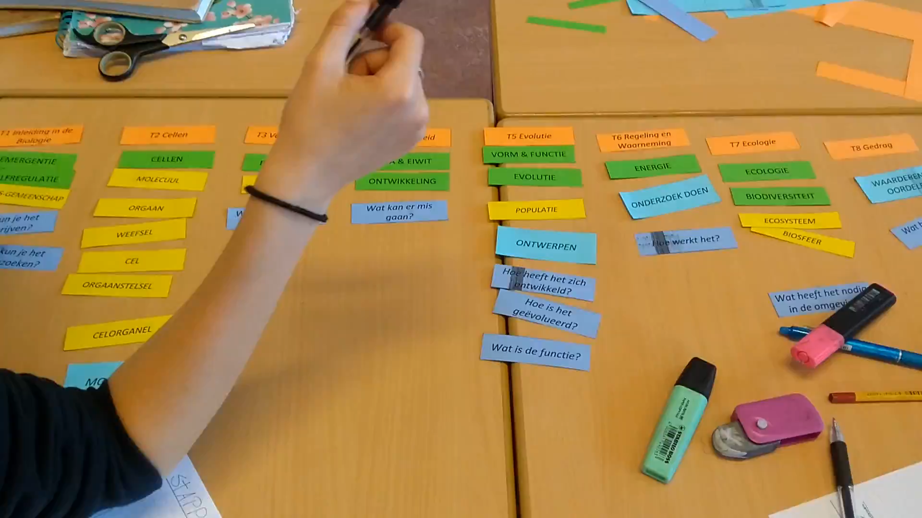
Het curriculum is raar ingedeeld!
Leerlingen vertellen:

